Slide 1
Semantisatieverhaal B:
Het is weer bietentijd in het noorden! Daar in de regio, in het gebied, de streek, liggen nu bergen met suikerbieten te wachten tot ze worden opgehaald. En rijden vrachtwagens vol met suikerbieten naar de suikerfabriek. Wat een gevaarte, wat een reusachtig voorwerp joh, zo’n vrachtwagen! Maar vrachtwagenchauffeurs rijden in die dingen zonder slag of stoot; zonder enige moeite. Knap vind ik dat! TikTok Tammo maakte een filmpje over zo’n grote vrachtwagen met suikerbieten (“kijk, een dikke bak met biet’n”, riep ie dan) en ook een liedje. Hij gebruikte daarvoor het voormalige liedje van vroeger ‘Mambo no 5’ dat dateert uit – dat komt uit - de jaren 90. Aanvankelijk, in het begin, zag je het lied overal online. Maar de makers van ‘Mambo no 5’ gooiden roet in het eten. Ze bedorven het plezier. Ze vonden het niet goed dat de muziek werd gebruikt door TikTok Tammo. En dus moest het liedje van het internet af. Er ontstond wat ophef, wat onrust, dat het liedje sneuvelde of kapot ging. Maar toen deed TikTok Tammo iets wat onvoorzien of onverwacht was. Hij maakte gewoon een nieuw liedje. Helemaal zelf. Zonder een ander liedje te gebruiken. Kennen jullie de bietenliedjes van TikTok Tammo? (Zal ik een stukje laten horen?)
https://www.rtvnoord.nl/nieuws/765629/tiktok-tammo-komt-met-nieuw-lied-over-bieten-deze-heb-ik-zelf-geschreven
B
Notes:
Woordenoverzicht
het gevaarte: het reusachtige voorwerp
zonder slag of stoot: zonder enige moeite
de regio: het gebied, de streek
voormalig: vorig, vroeger
dateren uit: afkomstig zijn uit een bepaalde tijd
aanvankelijk: in het begin, eerst
onvoorzien: onverwacht
roet in het eten gooien: het plezier bederven, de boel verpesten
de ophef: de onrust
sneuvelen: kapotgaan

Slide 2
Gerarda Das
Marjan ter Harmsel
Mandy Routledge
Francis Vrielink
Week 42 – 15 oktober 2024
Niveau B

Slide 3
de regio

Slide 4
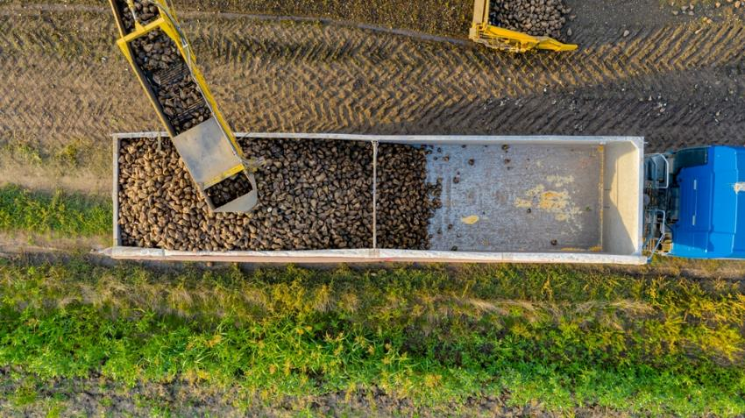
het gevaarte

Slide 5
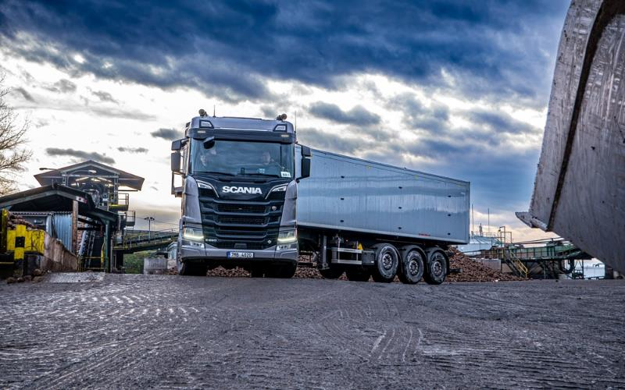
zonder slag of stoot

Slide 6
voormalig
Mambo no 5

Slide 7
dateren uit
jaren ‘90
https://www.tubantia.nl/werk/hans-zandvliet-verdiende-miljoenen-aan-flippo-s-maar-raakte-alles-kwijt-aan-een-knikker~a873c7ce/

Slide 8
aanvankelijk

Slide 9
roet in het eten gooien

Slide 10
de ophef

Slide 11
sneuvelen

Slide 12
onvoorzien

Slide 13
Op de woordmuur:

Slide 14
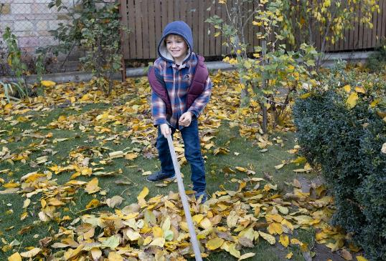
roet in het eten gooien
een steentje bijdragen
= het plezier bederven, de boel verpesten
De makers van ‘Mambo no 5’ gooiden roet in het eten.
= ergens aan meehelpen
Hij draagt ook een steentje bij door de bladeren op te harken.

Slide 15
onvoorzien
verwacht
= onverwacht
Toen deed TikTok Tammo iets wat onvoorzien was: hij maakte een nieuw liedje.
= waar je op rekent
Ik had verwacht dat hij het zou opgeven.

Slide 16
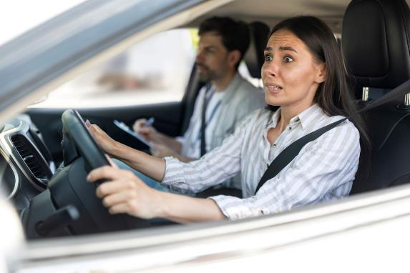
moeizaam
zonder slag of stoot
= met veel moeite
Haar eerste rijles verliep moeizaam.
= zonder enige moeite
De chauffeurs rijden in die trucks zonder slag of stoot.

Slide 17
aanvankelijk
uiteindelijk
= in het begin, eerst
Aanvankelijk was het nummer overal te zien.
= aan het einde
Uiteindelijk moest het liedje offline.

Slide 18
overleven
sneuvelen
= erna nog in leven zijn
Zijn nieuwe liedje overleefde het wel.
= kapotgaan
Helaas sneuvelde het eerste liedje van TikTok Tammo.

Slide 19
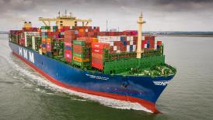
het gevaarte
= het reusachtige voorwerp
het huis
het containerschip
de truck

Slide 20
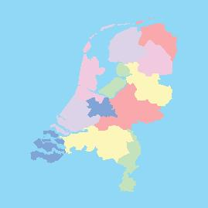
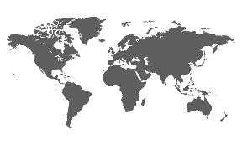
Het is weer bietentijd in het noorden. Daar in de regio liggen nu bergen met suikerbieten te wachten tot ze worden opgehaald.
de wereld
het land
de regio
= het gebied, de streek

Slide 21
Er ontstond ophef toen het liedje van TikTok Tammo van internet moest.
de ophef
de reuring
de rust
= de onrust
= de drukte

Slide 22
TikTok Tammo gebruikte het voormalige liedje ‘Mambo no 5’ om daarmee het liedje ‘Biet’nlied’ van tegenwoordig te maken.
tegen-woordig
voormalig
= nu
= vorig, vroeger

Slide 23
het liedje ‘Mambo no 5’
jaren ‘90
dateren uit
1450
1889
= afkomstig zijn uit een bepaalde tijd
de kerk
de Eiffeltoren

